Slide 1



怎么做

Slide 2
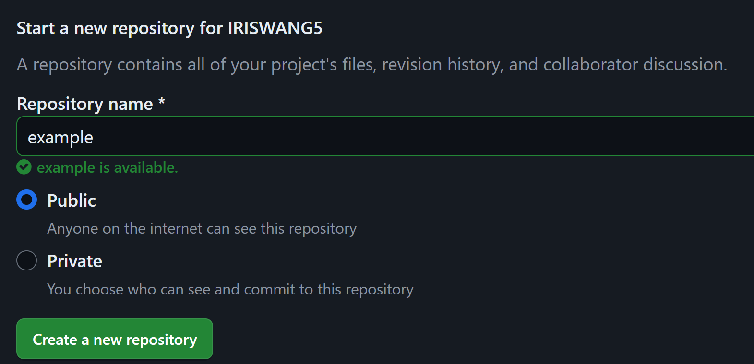
怎么做
创建GitHub账户:https://github.com/
创建一个新的存储库:
登录账户后，点击右上角的“+”号，然后选择“New repository”来创建一个新的存储库。在存储库名称中，输入username.github.io 格式固定！
设置存储库为Public（公开），然后点击“Create repository”。

Slide 3
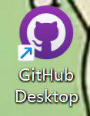
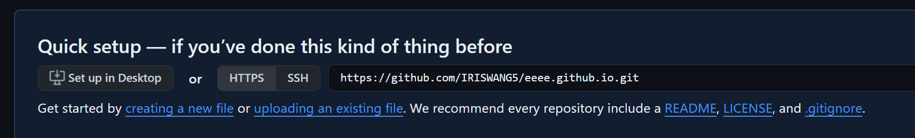
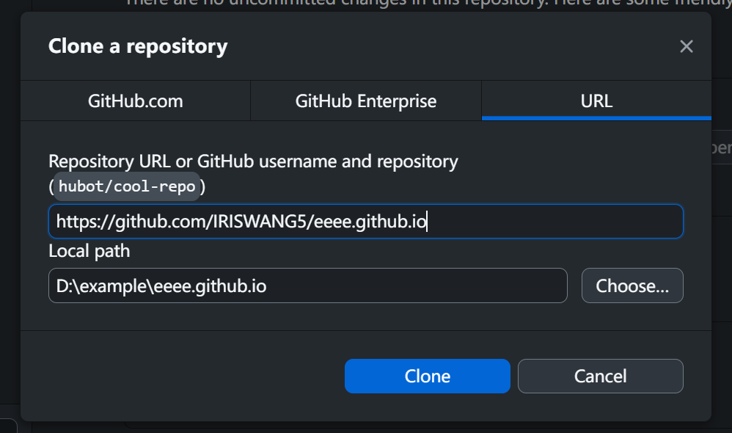
怎么做
3.下载GitHub Desktop，复制库到电脑上:
https://desktop.github.com/download/

Slide 4
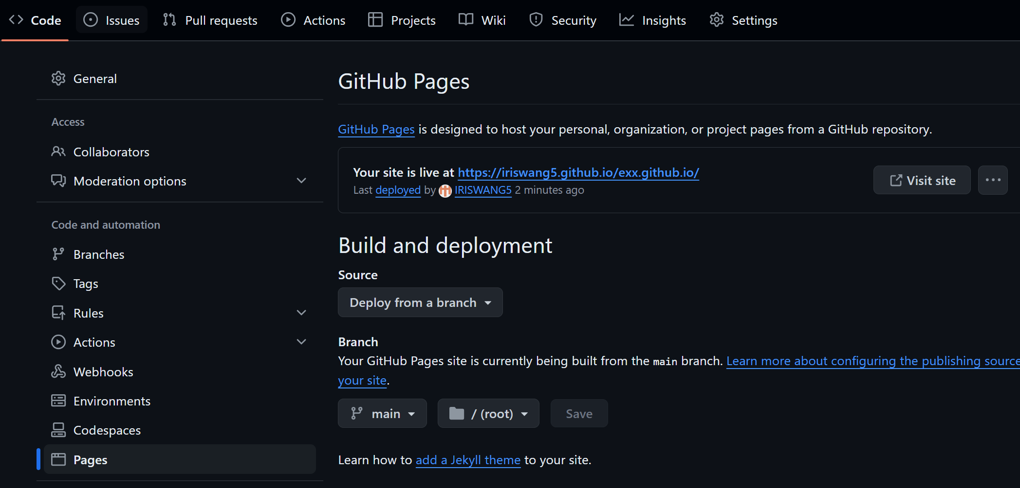
怎么做
4.确保网站可以打开：

Slide 5
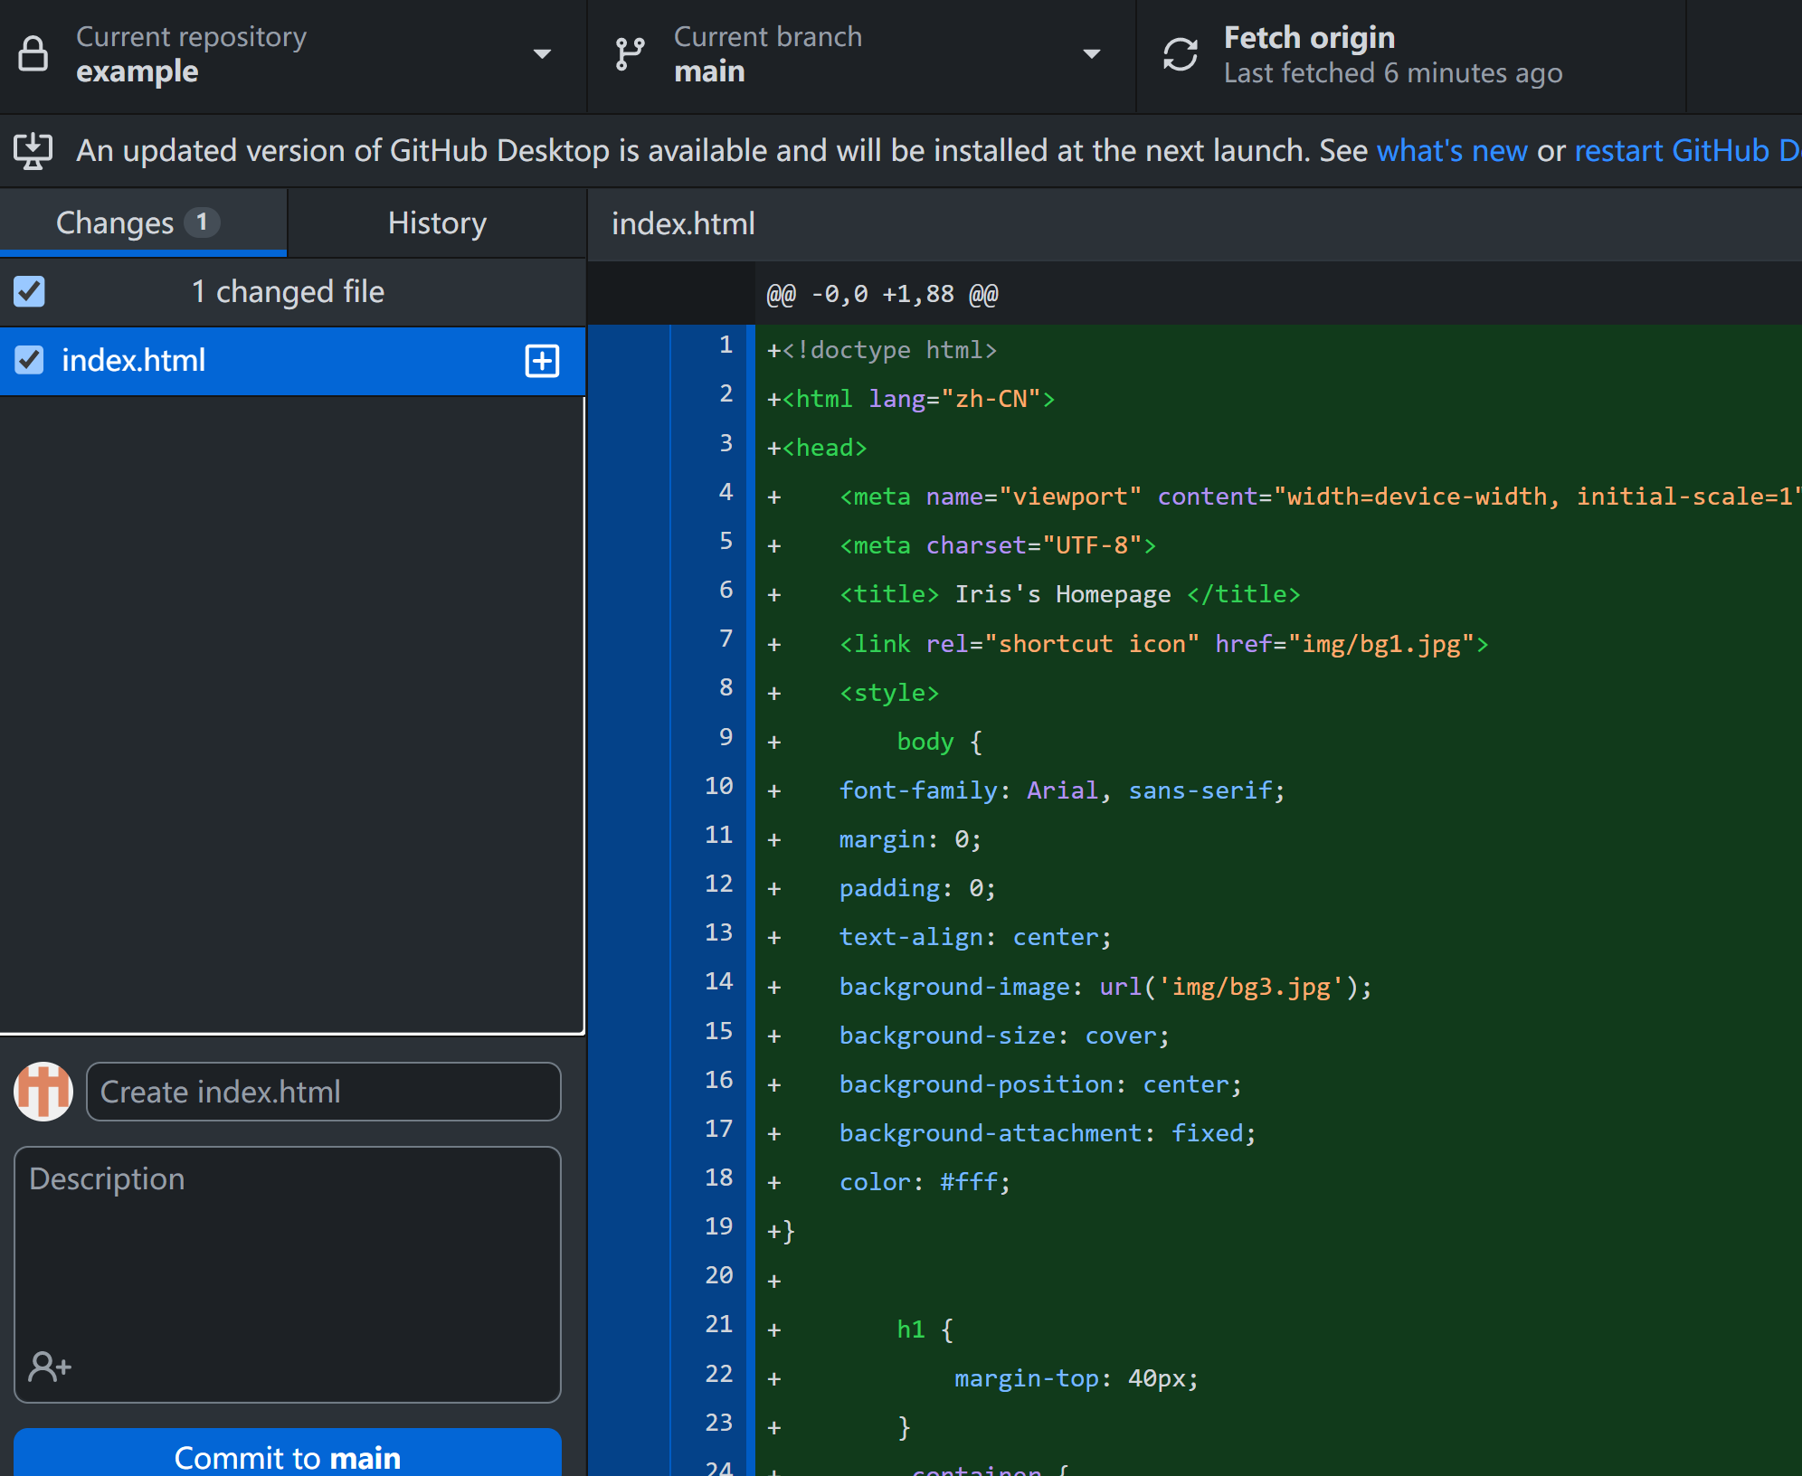
怎么做
5. 上传网站文件：复制粘贴！

Slide 6
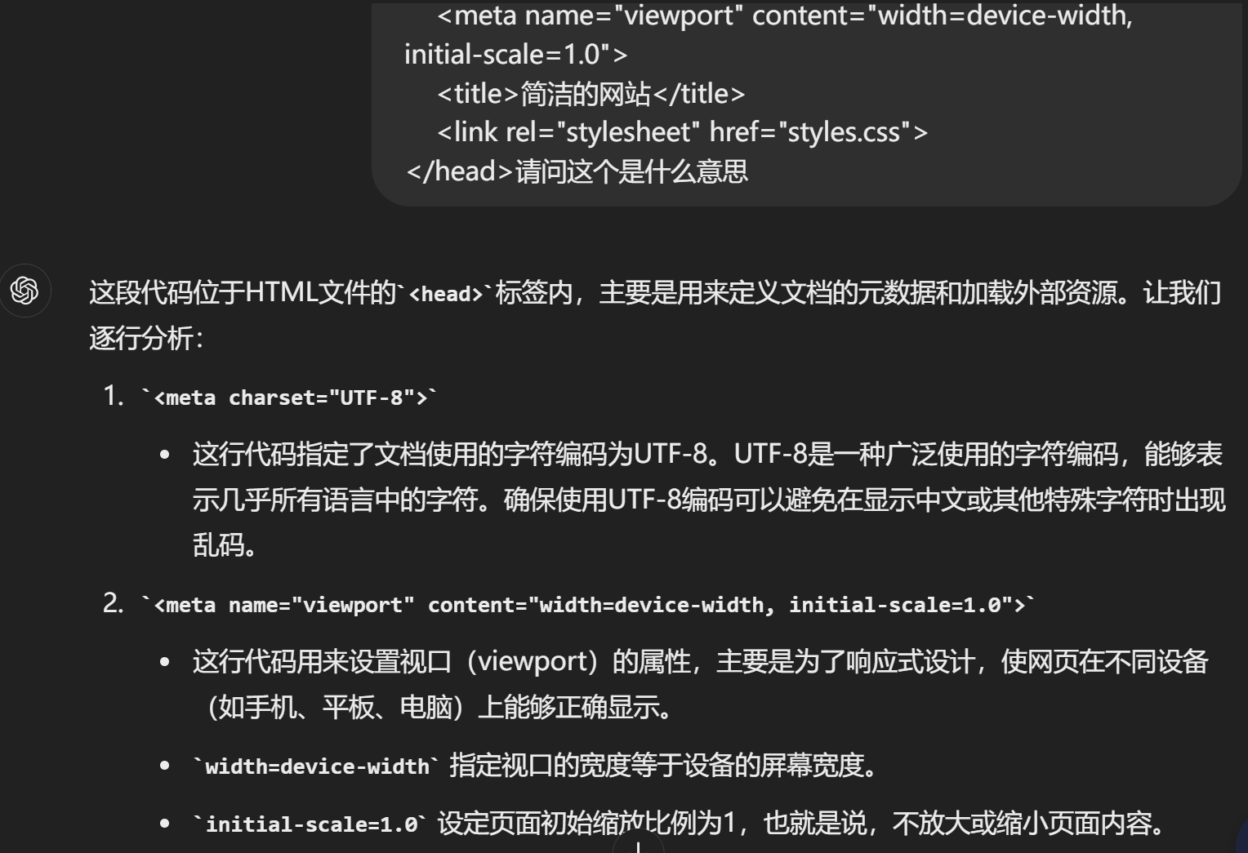
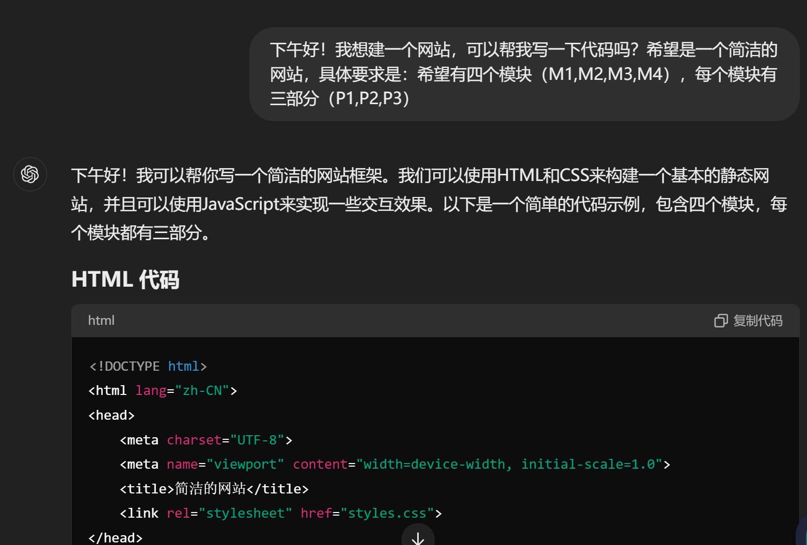
复制粘贴的文件从哪来？
网站设计
学习代码

